Slide 1
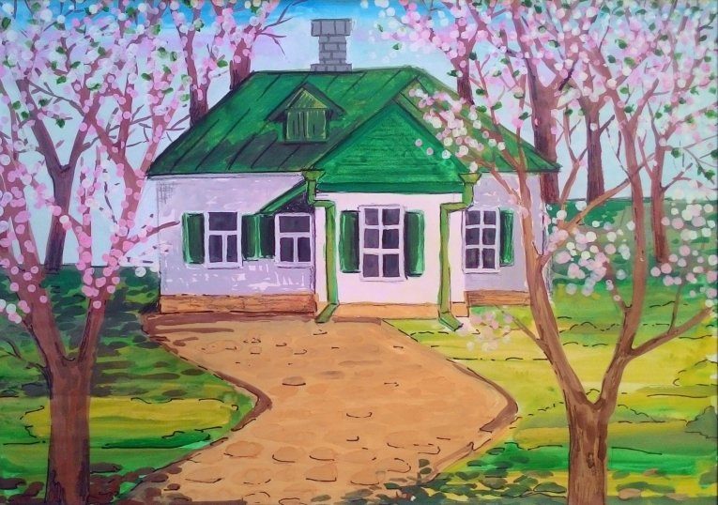
Художественно-эстетическое развитие (рисование)
"Дом, в котором ты живешь"

Slide 3
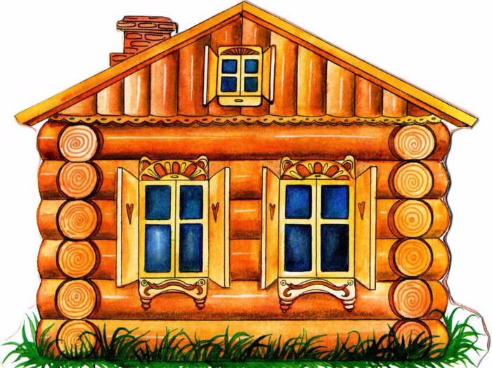
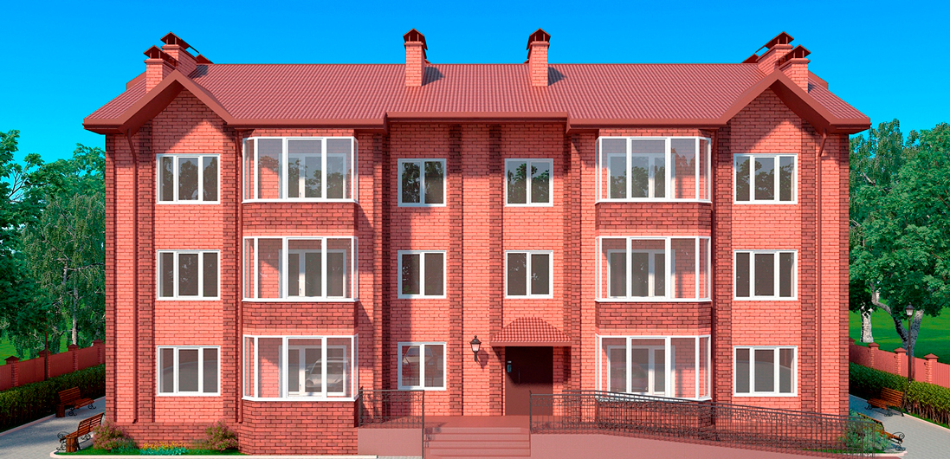
Рассмотрите с ребенком дома. Чем они похоже и чем отличаются (У них есть крыша, стены, окна, двери. А разные они по цвету, по высоте) Из чего делают дома? (Из дерева, кирпича) Если дом сделан из дерева? То он. (деревянный) Из кирпича. (кирпичный). А как вы понимаете эти названия: одноэтажный дом, многоэтажный дом? (дом состоит из 1 этажа, и многоэтажный состоит из 2и более этажей) В каких домах живете вы? (ответ ребенка)

Slide 4
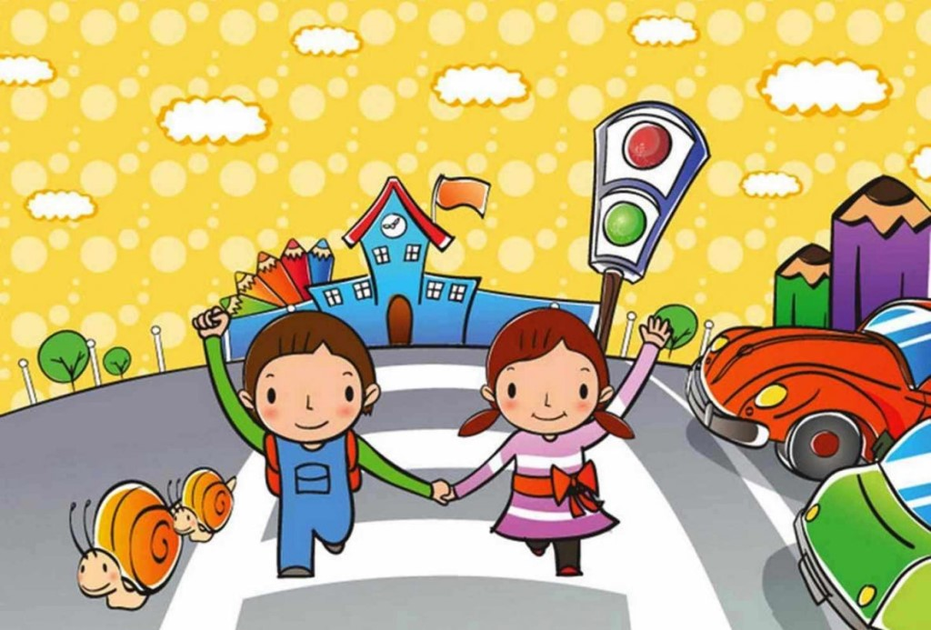
поиграем
Мы по городу идем
Звонко песню мы поем
ля-ля-ля
Мы по улице шагаем
Ноги ровно поднимаем
Делай шаг- раз, два, взмахи руками - три, четыре.
Повернулась голова
Руке вверх и ноги шире
Прыгнем вместе высоко и побегаем легко
(движение в соответствии с текстом)

Slide 5
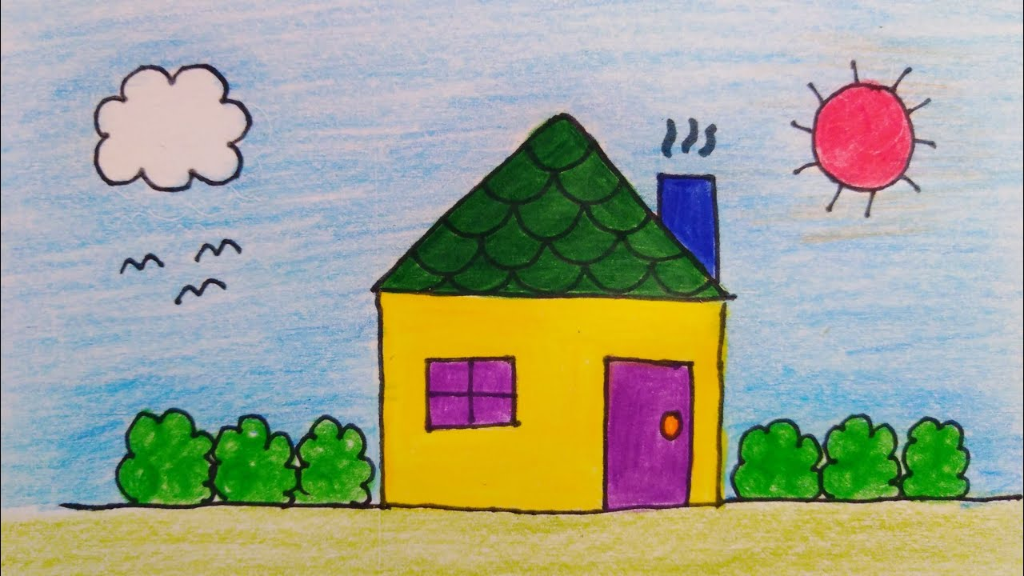
Предложите ребенку нарисовать свой дом

